Slide 1
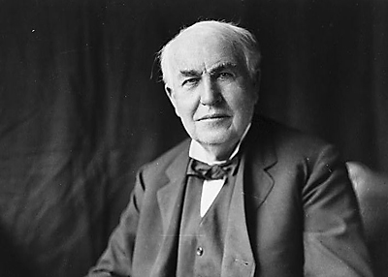
11. 2. 1847 - 18. 10. 1931
Thomas Alva Edison

Slide 2
Obsah
Životopis
Vynálezy
Žiarovka
Fonograf
Dynamo
Cyklostyl
Firmy a spoločnosti

Slide 3

Životopis
všestranný americký technik, vynálezca a podnikateľ,
narodil sa 11. 02. 1847 v meste Milan (Ohio),
najmladší syn zo siedmich detí,
v detstve prišiel o sluch,
jeho matka, učiteľka, ho učila doma,
bol dvakrát ženatý, z každého manželstva mal tri deti,
zomrel 18. 10. 1931 v meste West Orange, New Jersey vo veku 84 rokov.

Slide 4
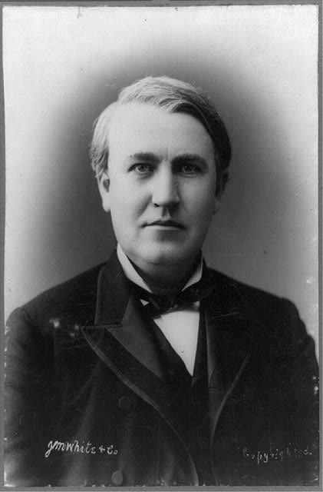
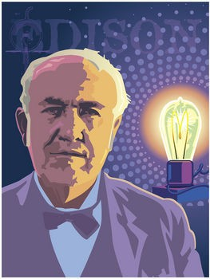

Slide 5
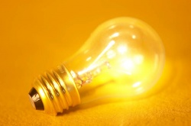
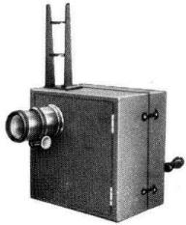
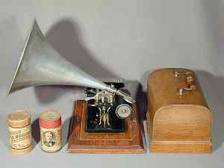

Vynálezy
jeho meno sa pýši viac než 1500 patentmi,
žiarovka, fonograf, dynamo, elektromobil, cyklostyl, kinematograf, akumulátor...

Slide 6
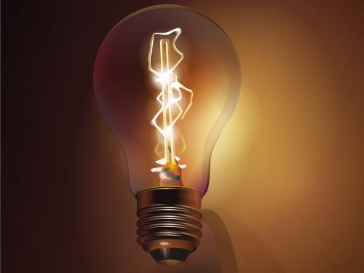
žiarovka
elektrický svetelný zdroj,
premena elektrickej energie na svetelnú energiu,
odporové zahrievanie vodiča elektrickým prúdom ktorý ním preteká,
bola vynájdená v roku 1879.

Slide 7
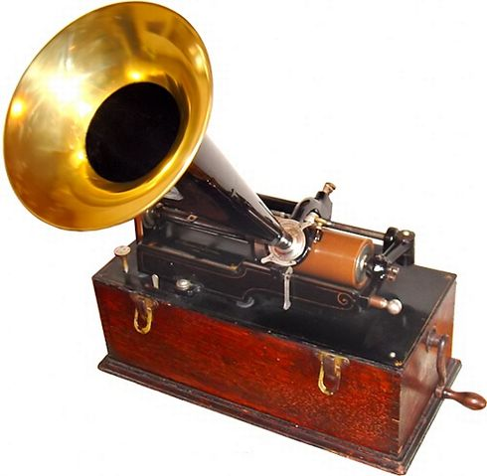
Fonograf
vynájdený v roku 1877,
ziadenie na nahrávanie a prehrávanie zvuku,
pri reprodukcii bolo nutné otáčať kľukou rýchlosťou podobnou tej pri nahrávaní, aby bol zvuk zrozumiteľný,
po prvej svetovej vojne sa prestal používať a nahradil ho gramofón.

Slide 8
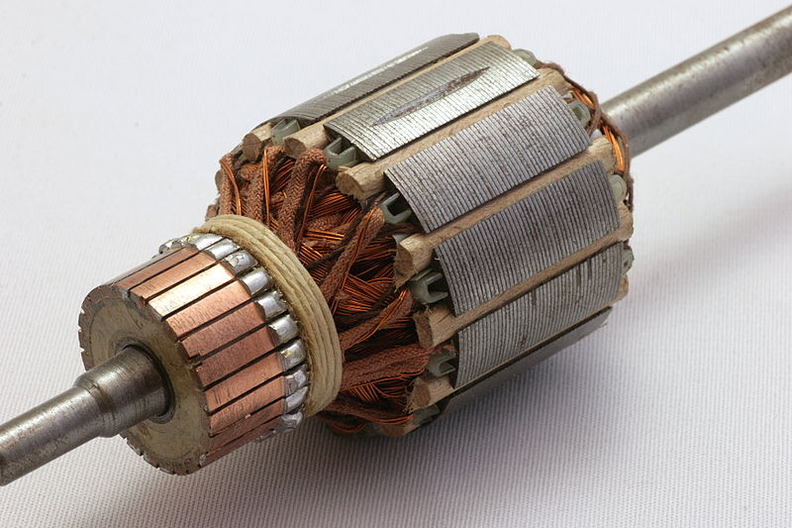
Dynamo
vynájdené v roku 1881,
točivý elektrický stroj,
premieňa mechanickú energiu na elektrickú energiu,
ide o jednosmerný generátor elektrickej energie.

Slide 9
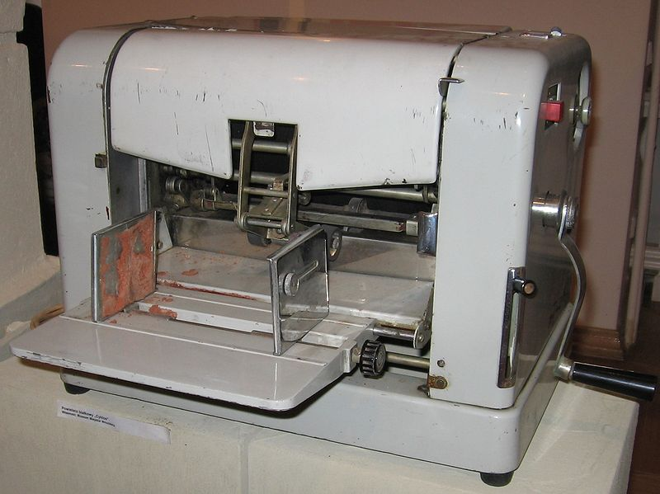
cyklostyl
vynájdený v roku 1877,
prístroj na rozmnožovanie písomností,
rozšírený v čase, kedy moderné kopírovacie stroje alebo osobné počítače neboli dostupné.

Slide 10
Firmy a spoločnosti
v priebehu svojho života založil celý rad firiem,
najslávnejším zamestnancom bol Nikola Tesla,
1878 - Edison General Electric Company,
1893 - Black Maria,
1927 - Edison Botanic Research Company,
Edison Illuminating Company (Henry Ford),
Edison Machine Company (Emil Kolben).

Slide 11
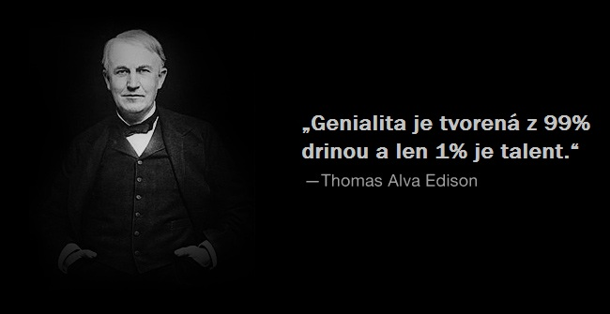

Slide 12
Ďakujeme za pozornosť
Vyrobili: Pavol Szepsi, Sebastian Grobarčík, Lukáš Rácz, Roland Fekete
Zdroje: www.wikipedia.org
http://www.uspornaziarovka.sk/pages/Hist%C3%B3ria%C5%BEiaroviek.html
http://referaty.atlas.sk/prakticke_pomocky/zivotopisy/12107/
http://upload.wikimedia.org/wikipedia/commons/b/bd/Kommutator_universalmotor_stab.jpg
http://upload.wikimedia.org/wikipedia/commons/3/30/Powielacz_bialkowy_%27Cyklos%27.jpg
http://upload.wikimedia.org/wikipedia/commons/a/a0/EdisonPhonograph.jpg

